Slide 1
聚类分析

Slide 2
目录
1
概述
2
相似性度量
3
K-Means
4
K-Medoids
5
层次聚类

Slide 3
概述
Sepal.Length | Sepal.Width | Petal.Length | Petal.Width | class
5.1 | 3.5 | 1.4 | 0.2 | setosa
4.9 | 3 | 1.4 | 0.2 | setosa
7 | 3.2 | 4.7 | 1.4 | versicolor
6.4 | 3.2 | 4.5 | 1.5 | versicolor
6.3 | 3.3 | 6 | 2.5 | virginica
5.8 | 2.7 | 5.1 | 1.9 | virginica
6.5 | 3 | 5.8 | 2.2 | ?
6.2 | 2.9 | 4.3 | 1.3 | ?
分类与聚类
分类：学习／训练过程有监督，训练样本有明确标签
模型/系统

Slide 4
概述
Sepal.Length | Sepal.Width | Petal.Length | Petal.Width | T-class
5.1 | 3.5 | 1.4 | 0.2 | setosa
4.9 | 3 | 1.4 | 0.2 | setosa
7 | 3.2 | 4.7 | 1.4 | versicolor
6.4 | 3.2 | 4.5 | 1.5 | versicolor
6.3 | 3.3 | 6 | 2.5 | virginica
5.8 | 2.7 | 5.1 | 1.9 | virginica
6.5 | 3 | 5.8 | 2.2 | ?
6.2 | 2.9 | 4.3 | 1.3 | ?
分类与聚类
聚类：学习／训练过程无监督，样本无明确标签
模型/系统

Slide 5
概述
聚类的概念
聚类是把各不相同的个体分割为有更多相似性子集合的工作。
聚类生成的子集合称为簇
聚类的要求
生成的簇内部的任意两个对象之间具有较高的相似度
属于不同簇的两个对象间具有较高的相异度
聚类与分类的区别在于聚类不依赖于预先定义的类，没有预定义的类和样本——聚类是一种无监督的数据挖掘任务
聚类通常作为其他数据挖掘或建模的前奏。

Slide 6
概述
聚类的概念
簇之间的距离最大化
在一个簇内的距离最小化

Slide 7
概述
有16张牌如何将他们分组
A
K
Q
J

Slide 8
概述
分成四组
每组里花色相同
组与组之间花色相异
A
K
Q
J

Slide 9
概述
分成两组
每组里符号相同
组与组之间符号相异
A
K
Q
J

Slide 10
概述
应用领域
客户价值分析
文本分类
基因识别
空间数据处理
卫星图片分析
数据分析、统计学、机器学习、空间数据库技术、生物学和市场学也推动了聚类分析研究的进展

Slide 11
概述
常用聚类算法
K-均值聚类(K-Means)
K-中心点聚类(K-Medoids)
密度聚类(Densit-based Spatial Clustering of Application with Noise, DBSCAN)
层次聚类(系谱聚类 Hierarchical Clustering, HC)
期望最大化聚类(Expectation Maximization, EM)
需要说明的是，这些算法本身无所谓优劣，而最终运用于数据的效果却存在好坏差异，这在很大程度上取决于数据使用者对于算法的选择是否得当。

Slide 12
目录
1
概述
2
相似性度量
3
K-Means
4
K-Medoids
5
层次聚类

Slide 13
相似性度量
相似度如何衡量：距离
变量大致可以分为两类：
定量变量，也就是通常所说的连续变量。
定性变量，这些量并非真有数量上的变化，而只有性质上的差异。这些量可以分为两种，一种是有序变量，另一种是名义变量。

Slide 14
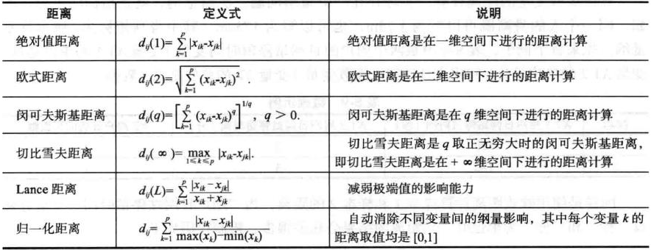
相似性度量
连续型变量距离
典型的距离定义

Slide 15
相似性度量
相似系数
两个仅包含二元属性的对象之间的相似性度量也称相似系数
两个对象的比较有四种情况：f00 = x取0并且y取0的属性个数；f01 = x取0并且y取1的属性个数；f10 = x取1并且y取0的属性个数；f11 = x取1并且y取1的属性个数
简单匹配系数：SMC = 值匹配的属性个数 / 属性个数
= (f11 +f00) / (f01 + f10 + f11 + f00)
Jaccard(杰卡德) 系数 ：J = 匹配的个数 / 不涉及0-0匹配的属性个数
= (f11) / (f01 + f10 +f11)

Slide 16
相似性度量
相似系数
两个二元向量： x=（1，0，0，0，0，0，0，0，0，0）
y=（0，0，0，0，0，0，1，0，0，1）
f00 =7 （x取0并且y取0的属性个数）
f01 =2 （x取0并且y取1的属性个数）
f10 =1 （x取1并且y取0的属性个数）
f11 =0 （x取1并且y取1的属性个数）
简单匹配系数：SMC= (f11 +f00) / (f01 + f10 + f11 + f00)
=（0+7）/（2+1+0+7）=0.7
Jaccard系数：J = (f11) / (f01 + f10 +f11) =0/2+1+0 =0

Slide 17
相似性度量
相似系数
余弦相似系数（如计算两文档间相似系数）：
cos( x1, x2 ) = (x1 • x2) / ||x1|| ||x2|| ,
其中 • 表示向量的点积(内积)，||x||表示向量的范数。
例向量：x1 = (3,2,0,5,0,0,0,2,0,0)
x2 = (1,0,0,0,0,0,0,1,0,2)
则余弦相似系数为：cos( x₁, x₂ ) = 5/(6.481*2.245)=0.3436

Slide 18
相似性度量
例：两篇文档的相似性度量
余弦相似系数（如计算两文档间相似系数）：

Slide 19
目录
1
概述
2
相似性度量
3
K-Means
4
K-Medoids
5
层次聚类

Slide 20
K-Means
例：某餐饮公司欲通过客户消费记录寻找VIP客户，进行精准营销。
客户id | 客单价
a | 1
b | 2
c | 4
d | 5

Slide 21
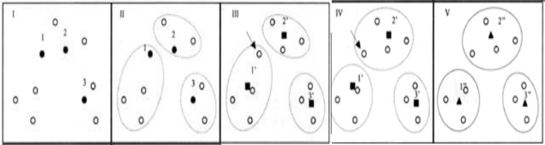
K-Means
算法步骤
随机选取K个样本作为类中心；
计算各样本与各类中心的距离；
将各样本归于最近的类中心点；
求各类的样本的均值，作为新的类中心；
判定：若类中心不再发生变动或达到迭代次数，算法结束，否则回到第2步。

Slide 22
K-Means
选定样本a和b为初始类中心，中心值分别为1、2
a | 1
b | 2
c | 4
d | 5
 | 1 | 2 | class
a | 0 | 1 | 1
b | 1 | 0 | 2
c | 3 | 2 | 2
d | 4 | 3 | 2
 | 1 | 11/3 | class
a | 0 | 8/3 | 1
b | 1 | 5/3 | 1
c | 3 | 1/3 | 2
d | 4 | 4/3 | 2
center1=1
center2=11/3
选中心
求距离
归类
求新类中心
判定结束
 | 3/2 | 9/2 | class
a | 1/2 | 7/2 | 1
b | 1/2 | 5/2 | 1
c | 5/2 | 1/2 | 2
d | 7/2 | 1/2 | 2
center1=3/2
center2=9/2
center1=3/2
center2=9/2
结束

Slide 23
聚类结果性能度量
性能度量：簇内相似度与簇间相似度
外部指标：将聚类结果与实际结果进行比较
内部指标：不依赖于任何参考模型，直接考察聚类结果

Slide 24
聚类结果性能度量
外部指标（external index）
数据集
聚类结果
参考模型
集合SS包含了在 中属于相同簇且在 中也属于相同簇的样本对。
集合SD包含了在 中属于相同簇但在 中属于不同簇的样本对。
…
样本值 | 1 | 2 | 4 | 5
实际类别 | 0 | 0 | 1 | 1
聚类结果1 | 1 | 0 | 0 | 0

Slide 25
聚类结果性能度量
外部指标（external index）
Jaccard系数（Jaccard Coefficent，JC）
FM指数（Fowlkes as Mallows Index，FMI）
Rand指数（Rand Index，RI）
上述指标结果均在[0，1]区间，值越大越好

Slide 26
聚类结果性能度量
外部指标（external index）
样本值 | 1 | 2 | 4 | 5
实际类别 | 0 | 0 | 1 | 1
聚类结果1 | 1 | 0 | 0 | 0
聚类结果2 | 0 | 0 | 1 | 0
聚类结果3 | 1 | 1 | 0 | 0

Slide 27
聚类结果性能度量
内部指标（internal index）
Compactness(紧密性)(CP)：各样本到聚类中心的平均距离
Separation(间隔性)(SP)：各类中心间的平均距离

Slide 28
K-Means
练习：用k-Means算法将鸢尾花数据聚类，k由1取至5，计算相应CP和SP值
Compactness(紧密性)(CP)：各样本到聚类中心的平均距离
Separation(间隔性)(SP)：各类中心间的平均距离

Slide 29
聚类结果性能度量
内部指标（internal index）
：簇 内样本间的平均距离
：簇 内样本间的最远距离
：簇 与簇 最近样本间的距离
：簇 与簇 中心点间的距离
样本值 | 1 | 2 | 4 | 5
聚类结果1 | 1 | 0 | 0 | 0

Slide 30
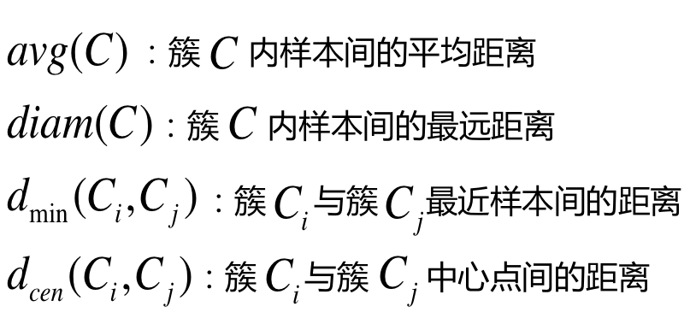
聚类结果性能度量
内部指标（internal index）
DB指数（Davies-Bouldin Index，DBI）
Dunn指数（Dunn Index，DI）
DBI值越小约好，DI值越大越好

Slide 31
聚类结果性能度量
样本值 | 1 | 2 | 4 | 5
聚类结果1 | 1 | 0 | 0 | 0
内部指标（internal index）
DB指数（Davies-Bouldin Index，DBI）
Dunn指数（Dunn Index，DI）
DBI值越小约好，DI值越大越好

Slide 32
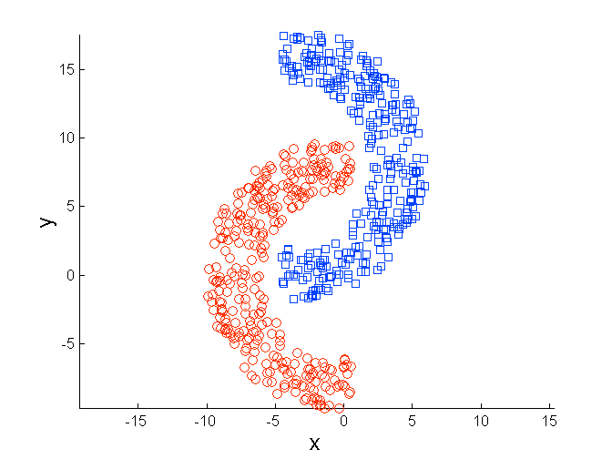
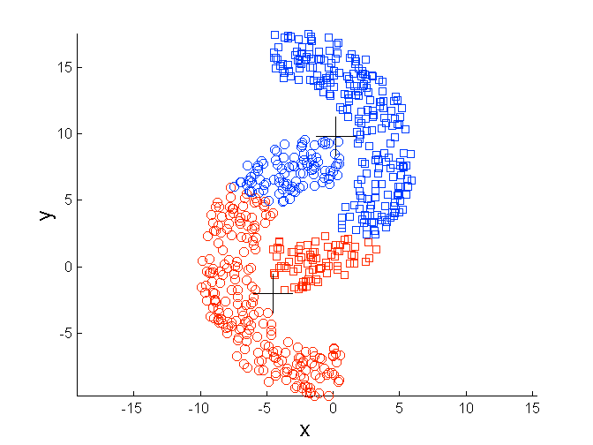
K-Means
思考：K-means聚类的特点是什么？
Original Points
K-means (2 Clusters)
适用于球状簇

Slide 33
K-Means
优点：
算法简单，易于理解
对球形簇样本聚类效果好
二分k均值等变种算法运行良好，不受初始化问题的影响。
缺点：
不能处理非球形簇、不同尺寸和不同密度的簇
对离群点、噪声敏感

Slide 34
目录
1
概述
2
相似性度量
3
K-Means
4
K-Medoids
5
层次聚类

Slide 35
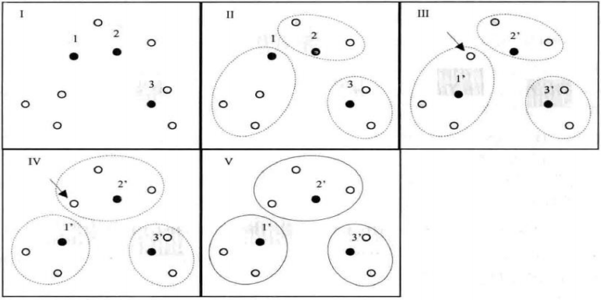
K-Medoids
1、随机选取K个样本作为类中心；
2、计算各样本与各类中心的距离；
3、将各样本归于最近的类中心点；
4、在各类别内选取到其余样本距离之和最小的样本作为新的类中心；
5、判定：若类中心不再发生变动或达到迭代次数，算法结束，否则回到第2步。

Slide 36
K-Medoids
优点：
算法简单，易于理解
对球形簇样本聚类效果好
对离群点、噪声不敏感
缺点：
不能处理非球形簇、不同尺寸和不同密度的簇
算法复杂度较高

Slide 37
目录
1
概述
2
相似性度量
3
K-Means
4
K-Medoids
5
层次聚类

Slide 38
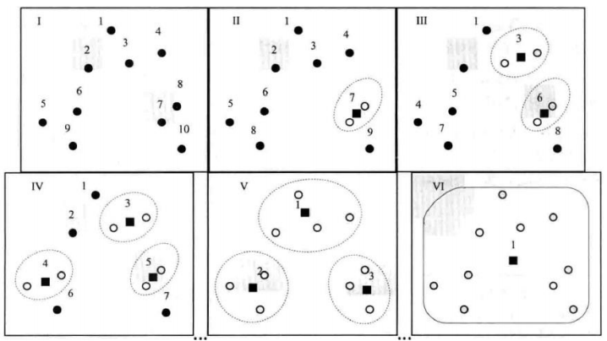
层次聚类(系谱聚类 Hierarchical Clustering, HC)
不需事先设定类别数k
每次迭代过程仅将距离最近的两个样本/簇聚为一类
得到k=n至k=1(n为待分类样本总数)个类别的聚类结果

Slide 39
层次聚类(系谱聚类 Hierarchical Clustering, HC)
优点
某些应用领域需要层次结构。如：系统发生树，基因芯片
有些研究表明，这种算法能够产生较高质量的聚类
缺点
计算量、存储量大
对噪声、高维数据敏感

